Slide 1
画意项目展示
指导老师：龚伟

Slide 2
成员分工
潘童
负责登陆，注册模块
客户端，服务器的连接
项目文档编写
郭宸
交易系统：用户交易画作
项目文档编写

Slide 3
目录
1.软件实现关键
2.软件实现难点
3.软件测试

Slide 4
1.软件实现关键

Slide 5
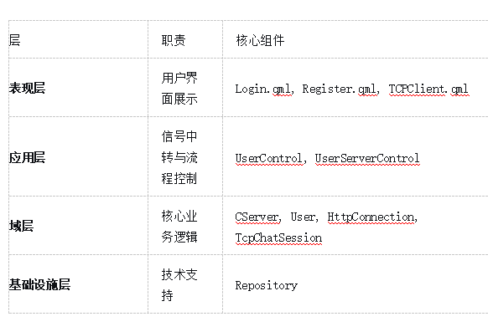
架构设计

Slide 6
实现里程碑
v1用户认证
实现用户登陆与注册的功能与ui
v2服务器客户端的连接
用户登陆账号后客户端消息发送服务器，服务器一直监听
v3消息的转发
客户端可以使用http发送消息json给服务器

Slide 7
2.软件实现难点

Slide 8
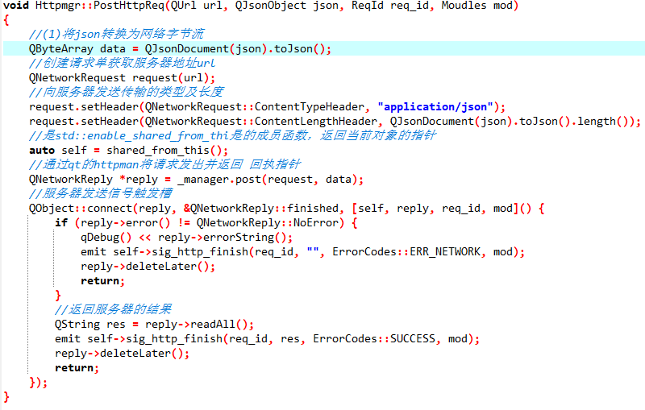
数据传送
使用qnetworkrequest来传送json数据

Slide 9
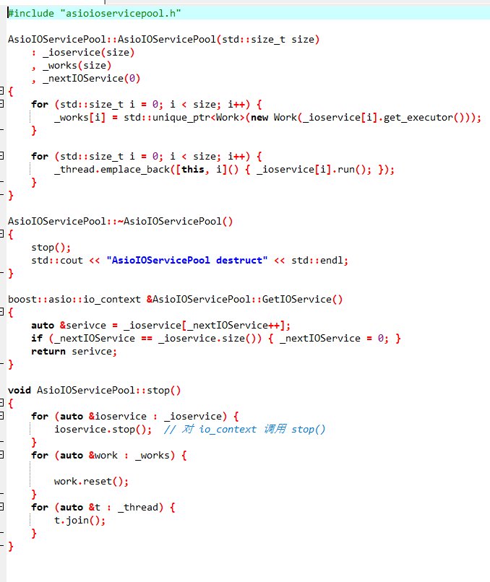
使用boostasio创建线程池
一个work对应一个service绑定，防止线程中途被销毁，从而使工作流中断

Slide 10
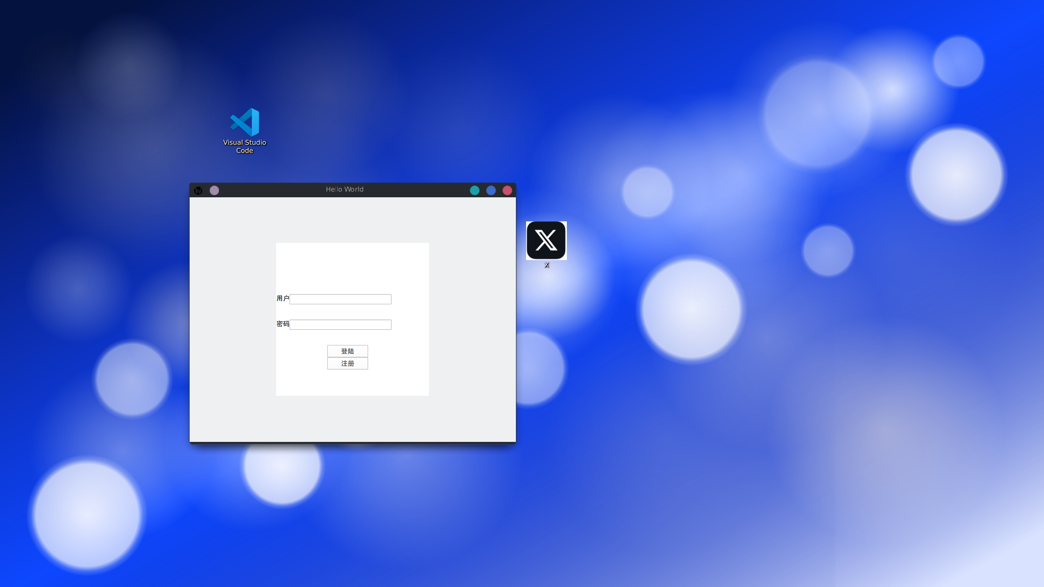
3.软件测试
软件部署

Slide 11
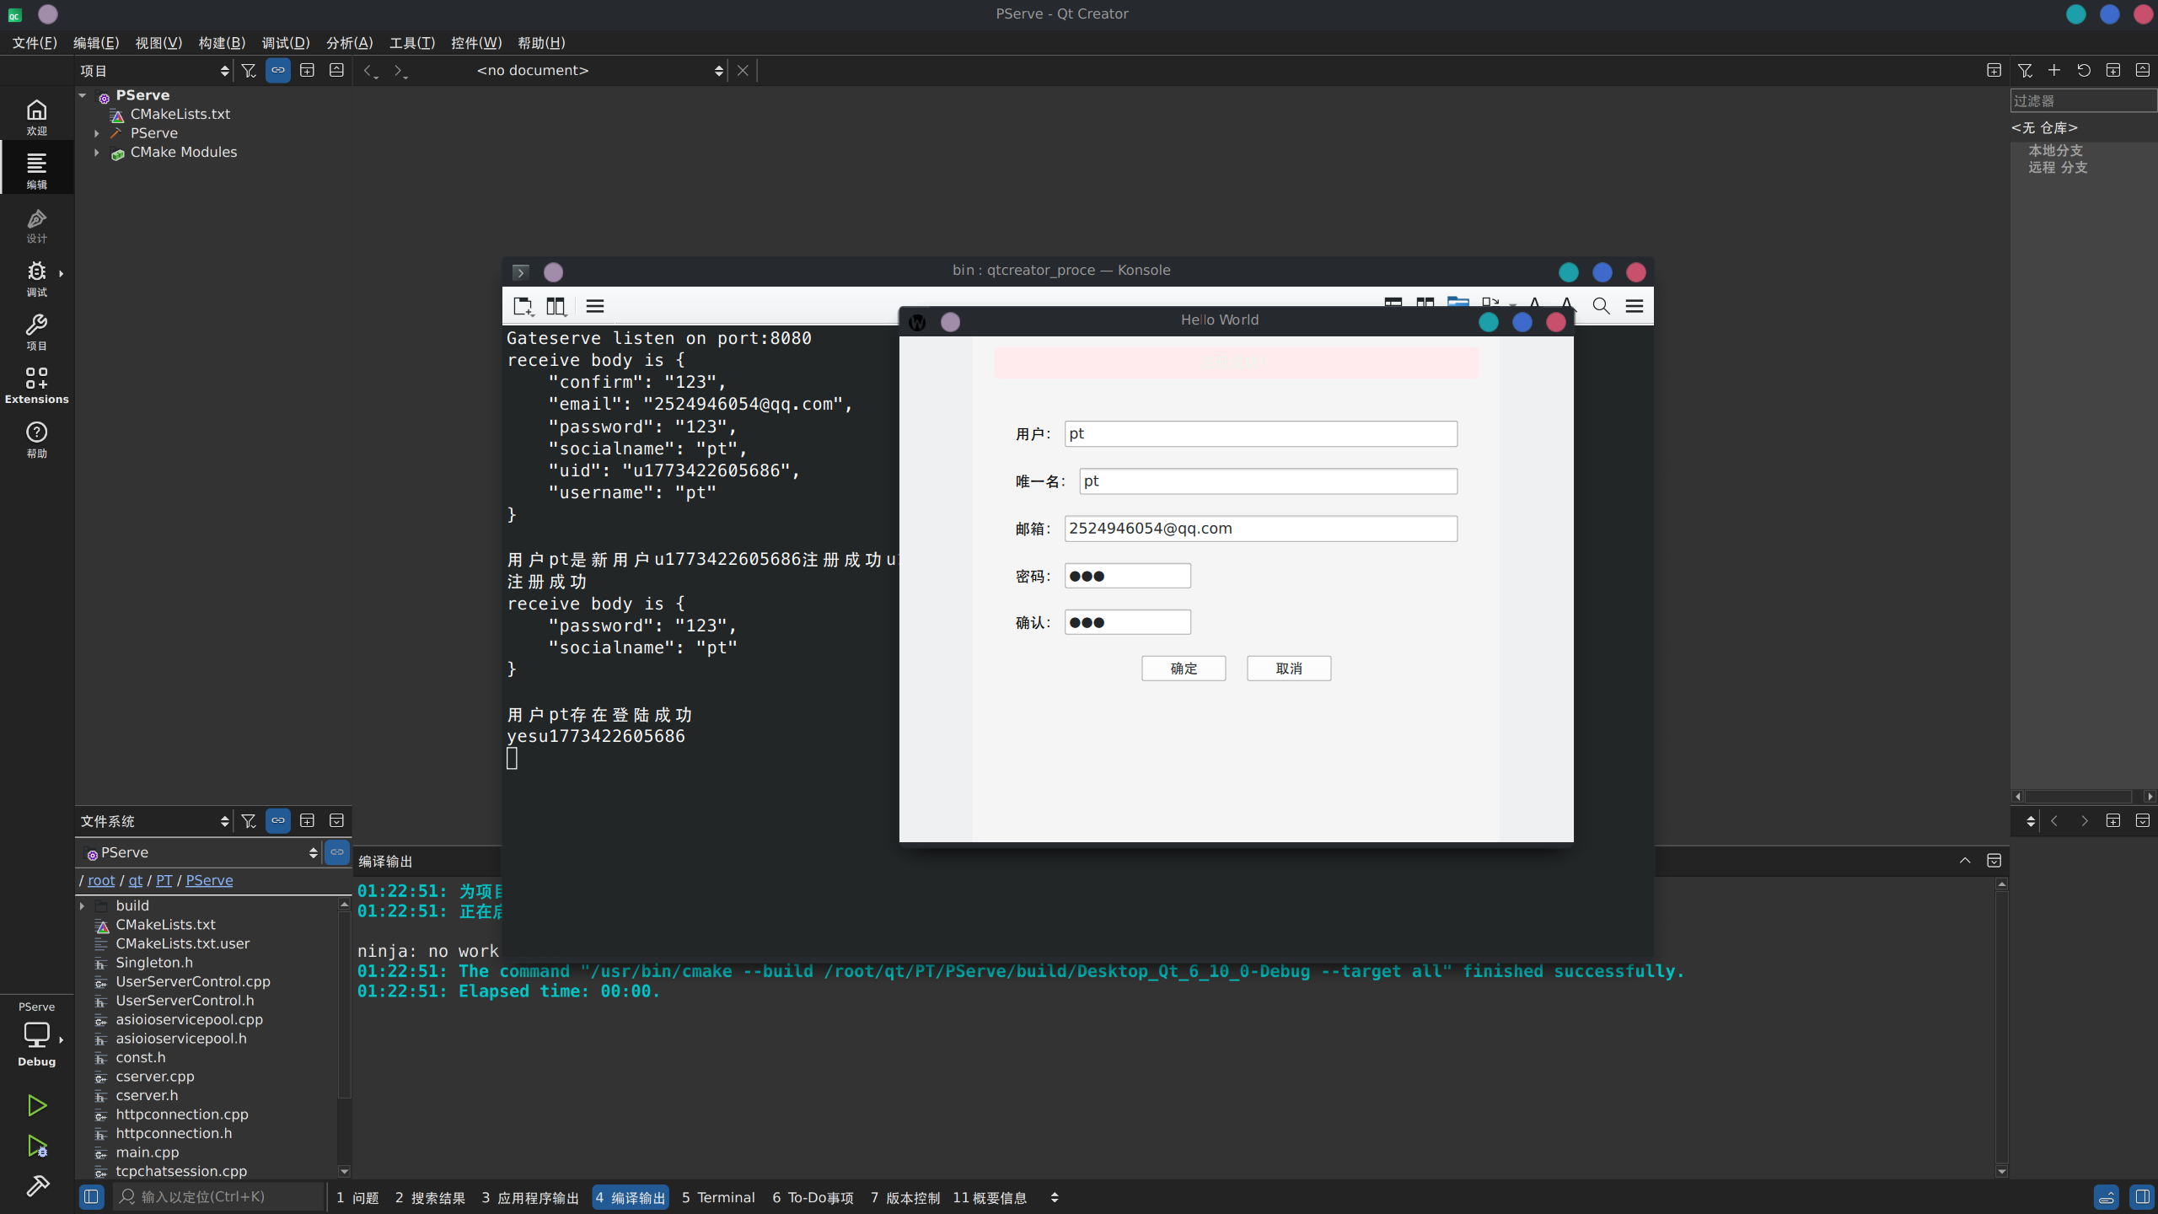
服务器与客户端用户认证

Slide 12
